Slide 1
ОТЧЕТ ПО ФИНАНСОВОЙ ГРАМОТНОСТИ В
МУНИЦИПАЛЬНОМ ДОШКОЛЬНОМ ОБРАЗОВАТЕЛЬНОМ
АВТОНОМНОМ УЧРЕЖДЕНИИ
ДЕТСКИЙ САД «СКАЗКА».

Slide 2
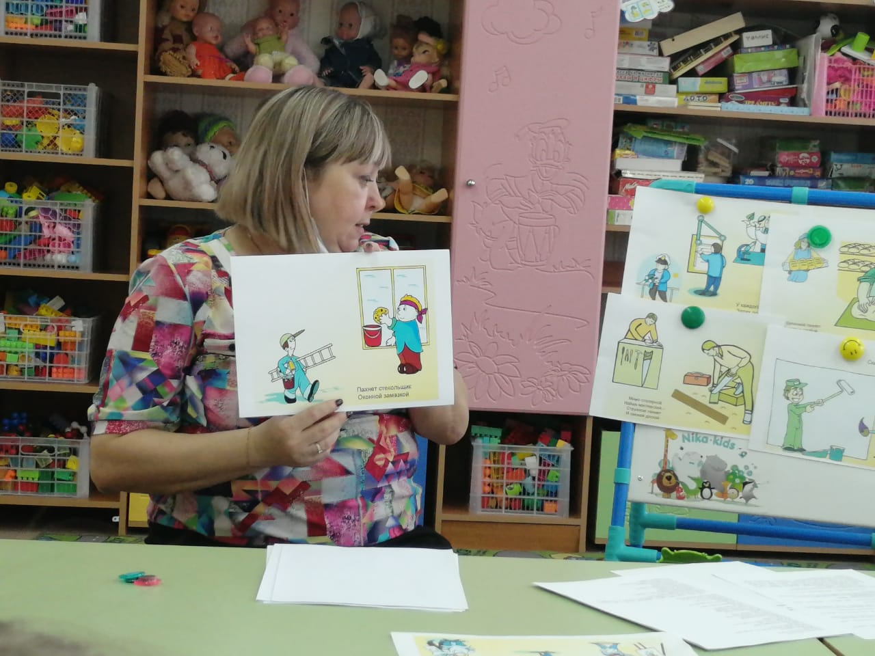
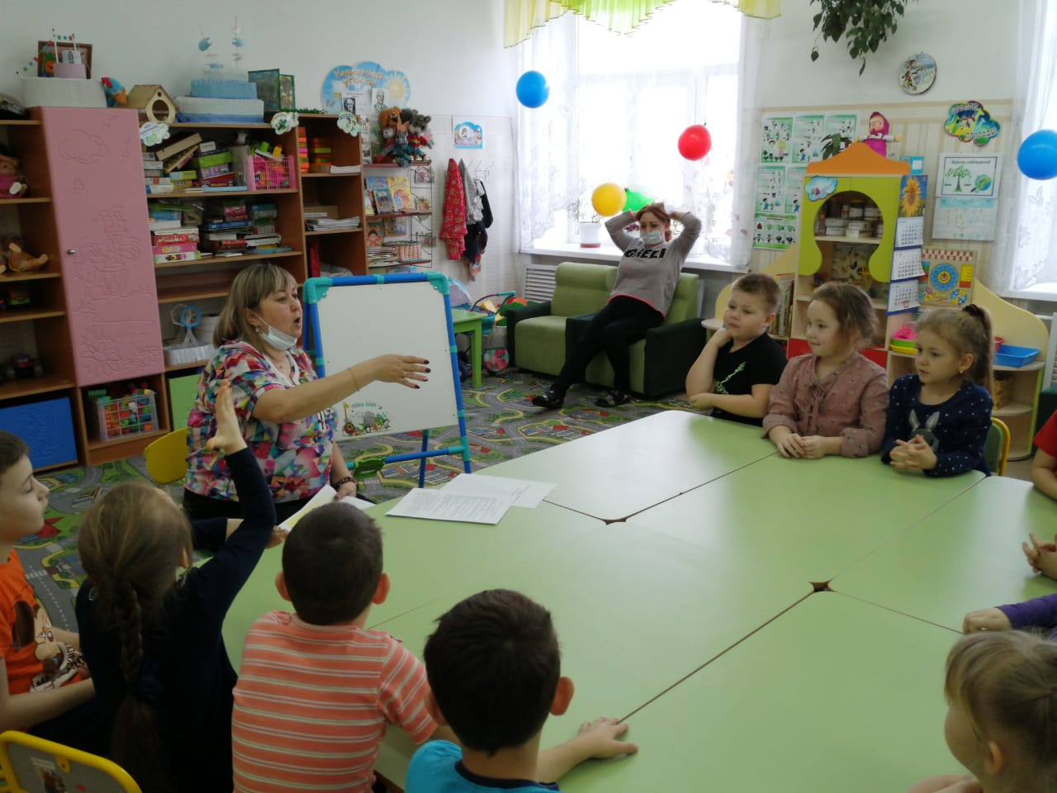
Тема: Чем пахнут ремесла

Slide 3
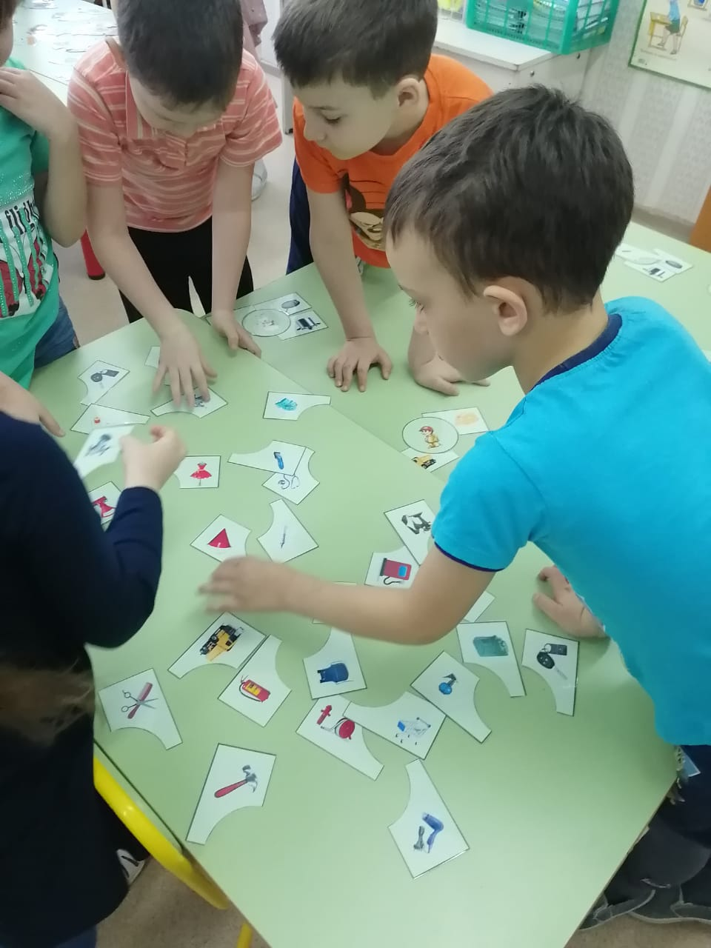
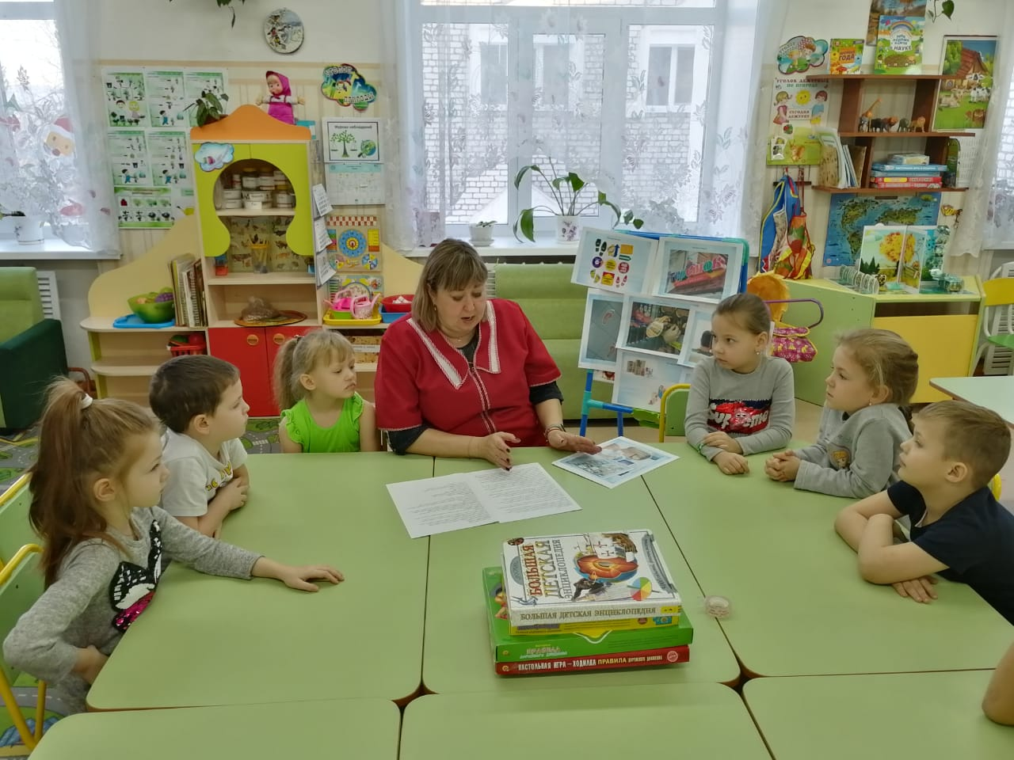
Тема: Реклама разная нужна…

Slide 4
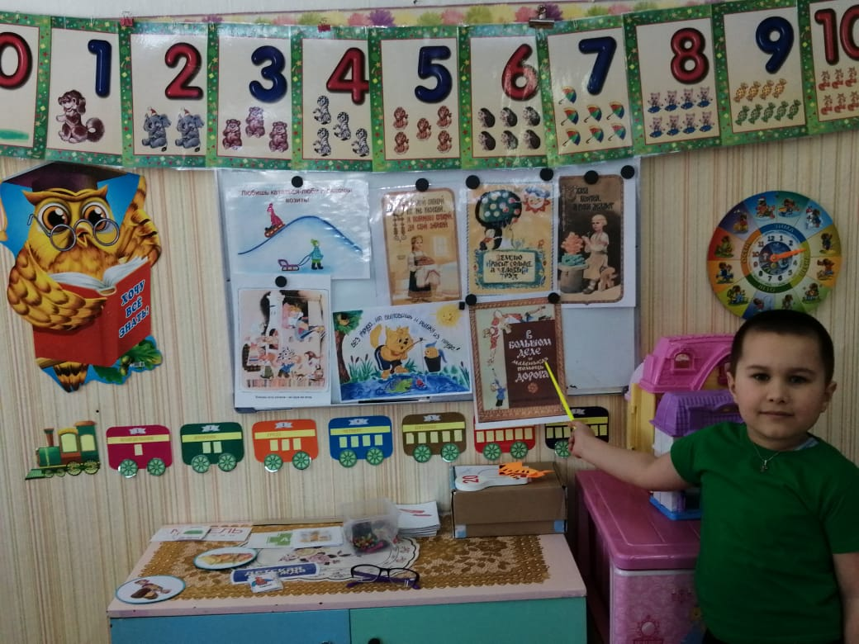
Тема: Для чего нужны руки.

Slide 5
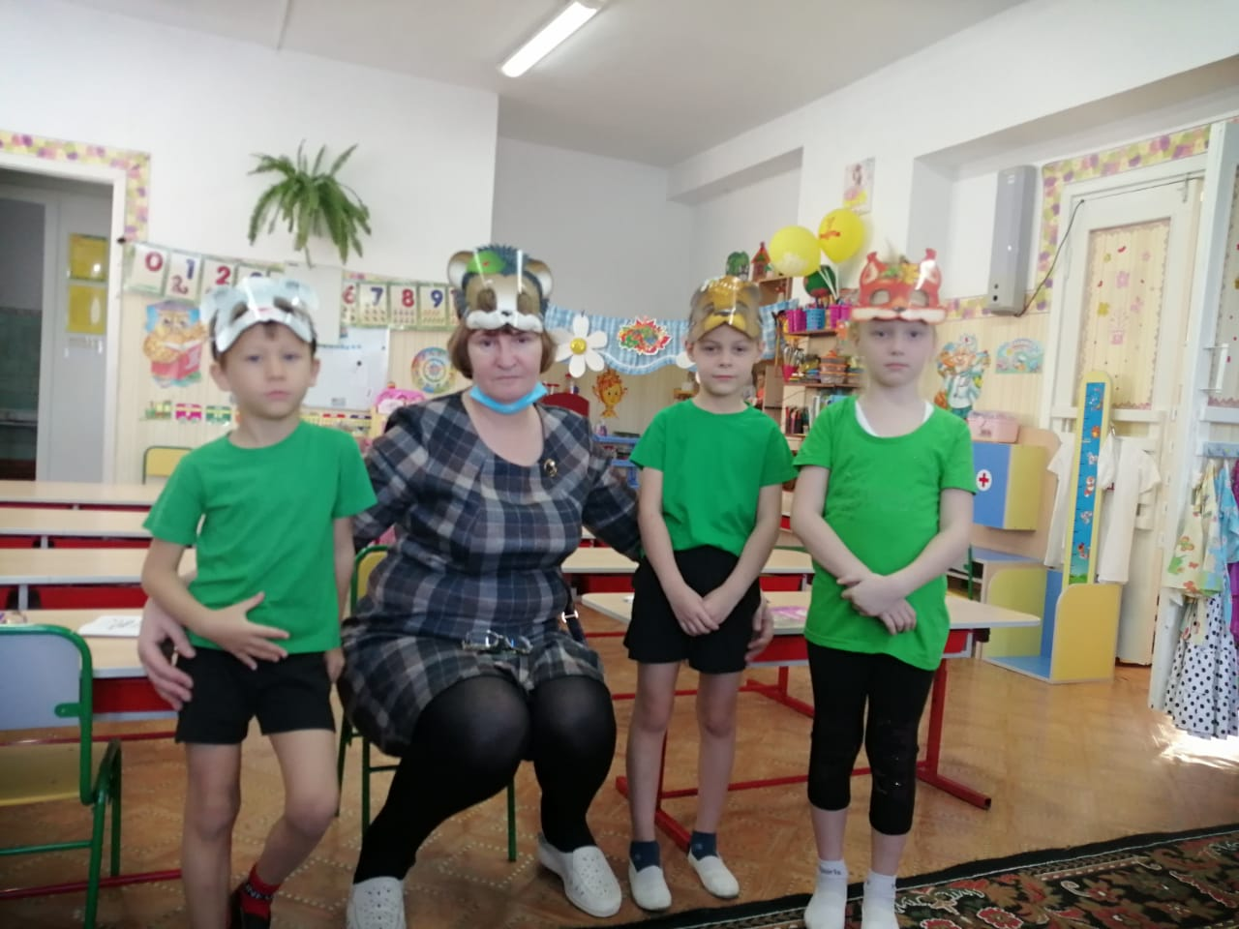
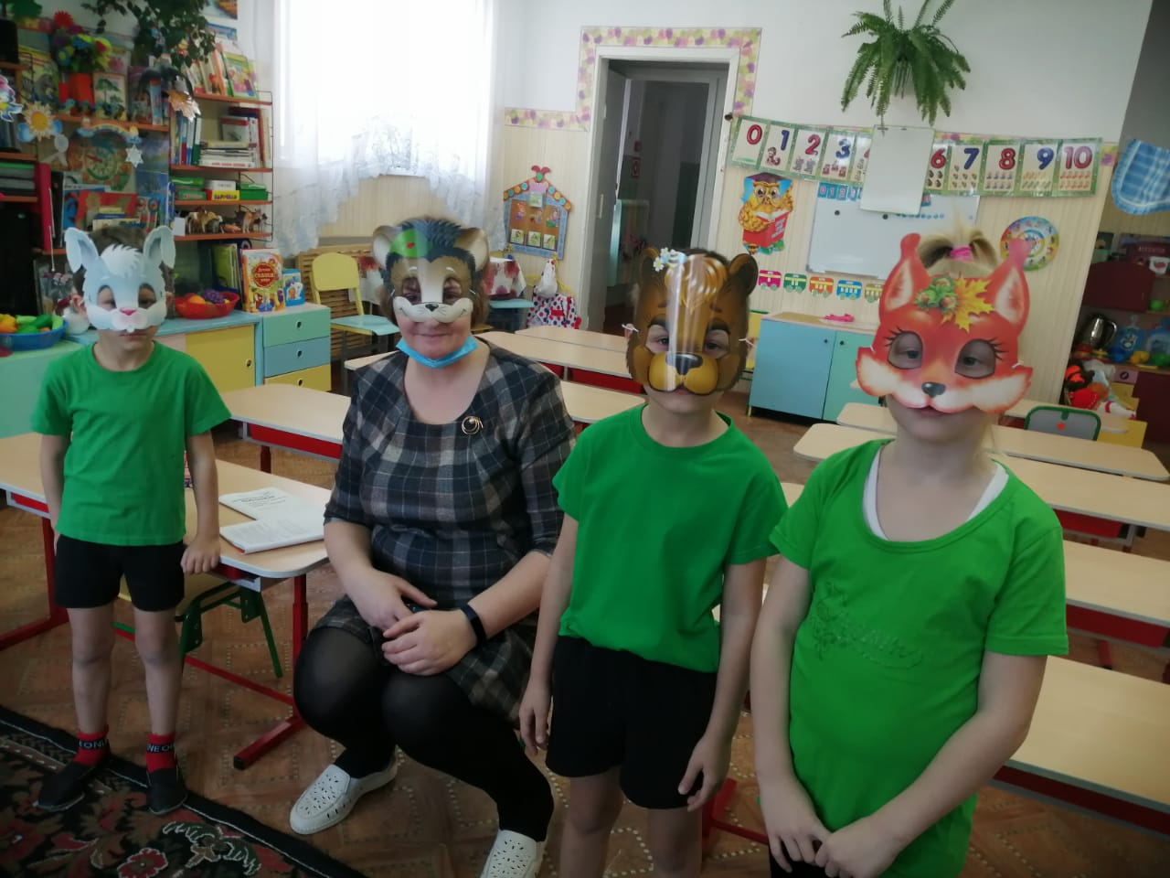
Игра – спектакль «Что создается трудом. Как продукт труда превращается в товар».

Slide 6
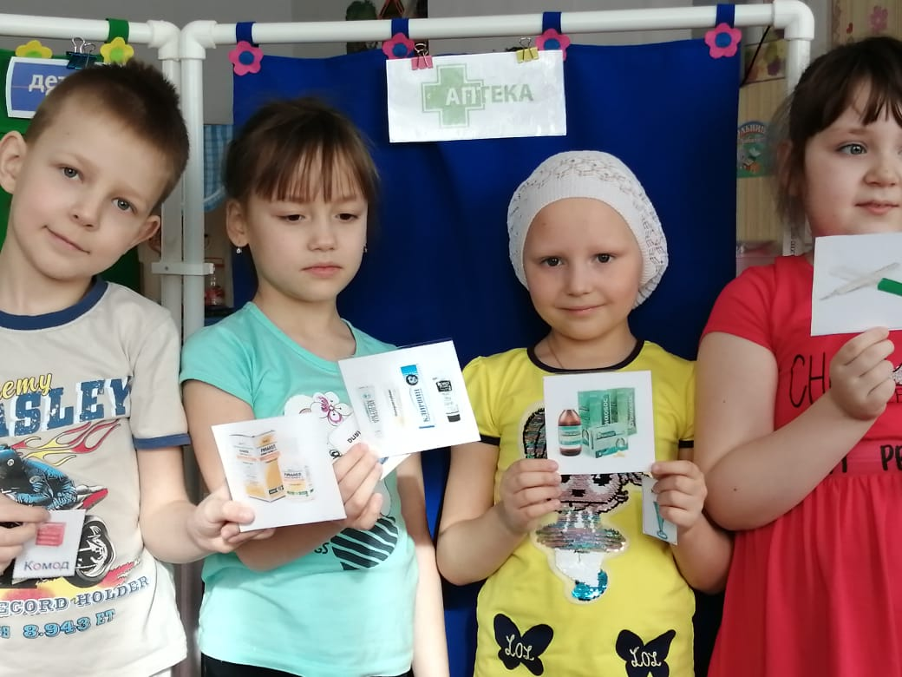
Игра обсуждение
«Выбираем самое важное».

Slide 7
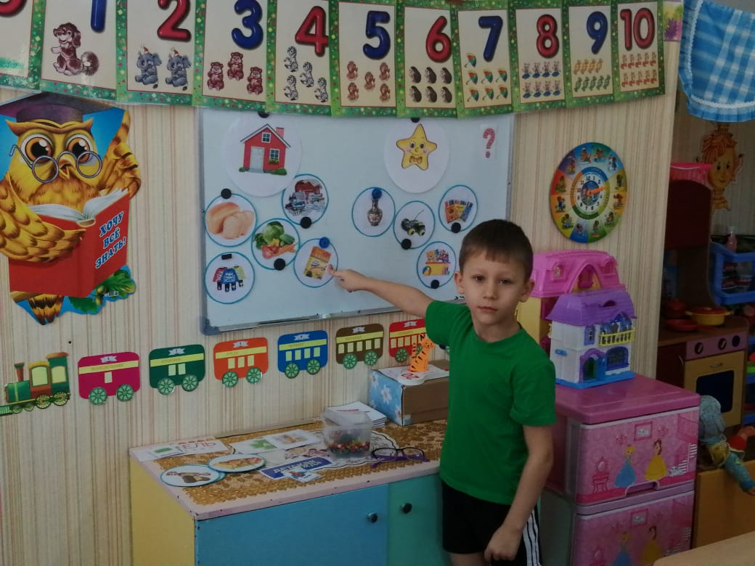
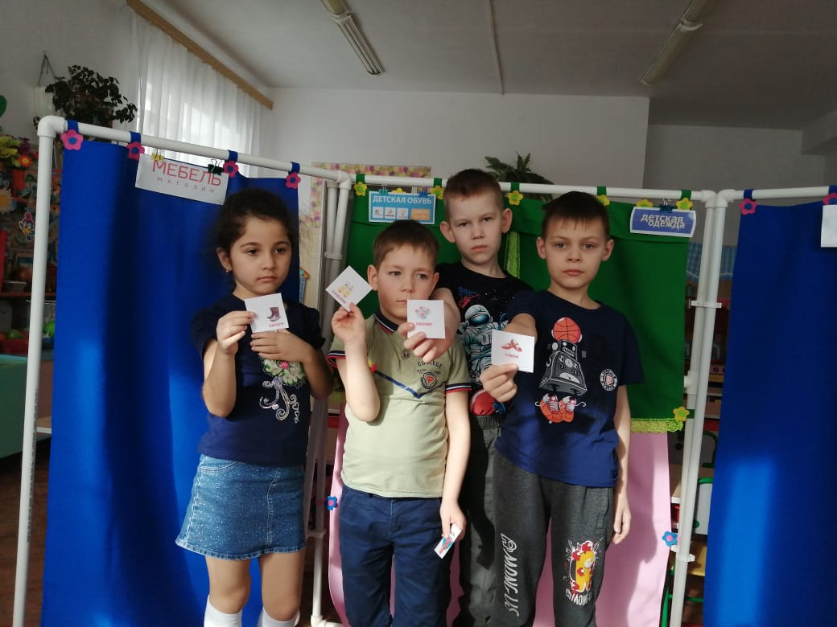
Игры : «Сколько это стоит?»
«Что такое бережливость?»
«Труд, экономичность, доход».

Slide 8
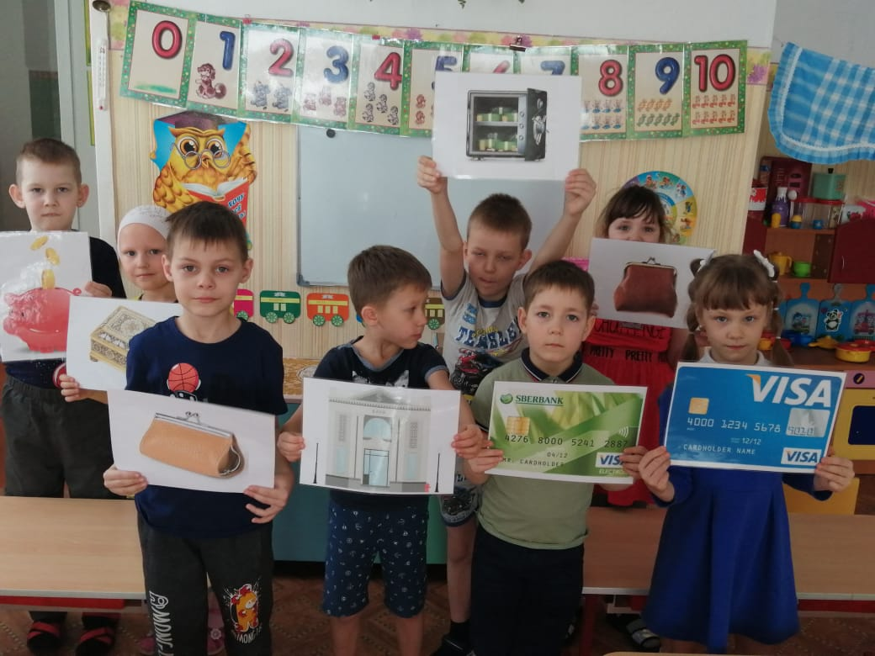
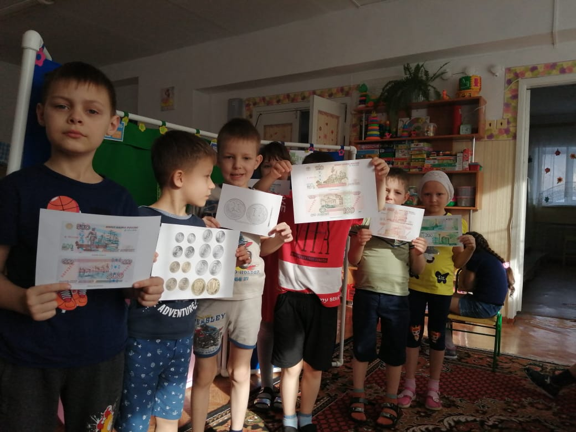
Игровое занятие
«Копим и сберегаем».
«Что такое долг?»
«Занять и одолжить».

Slide 9
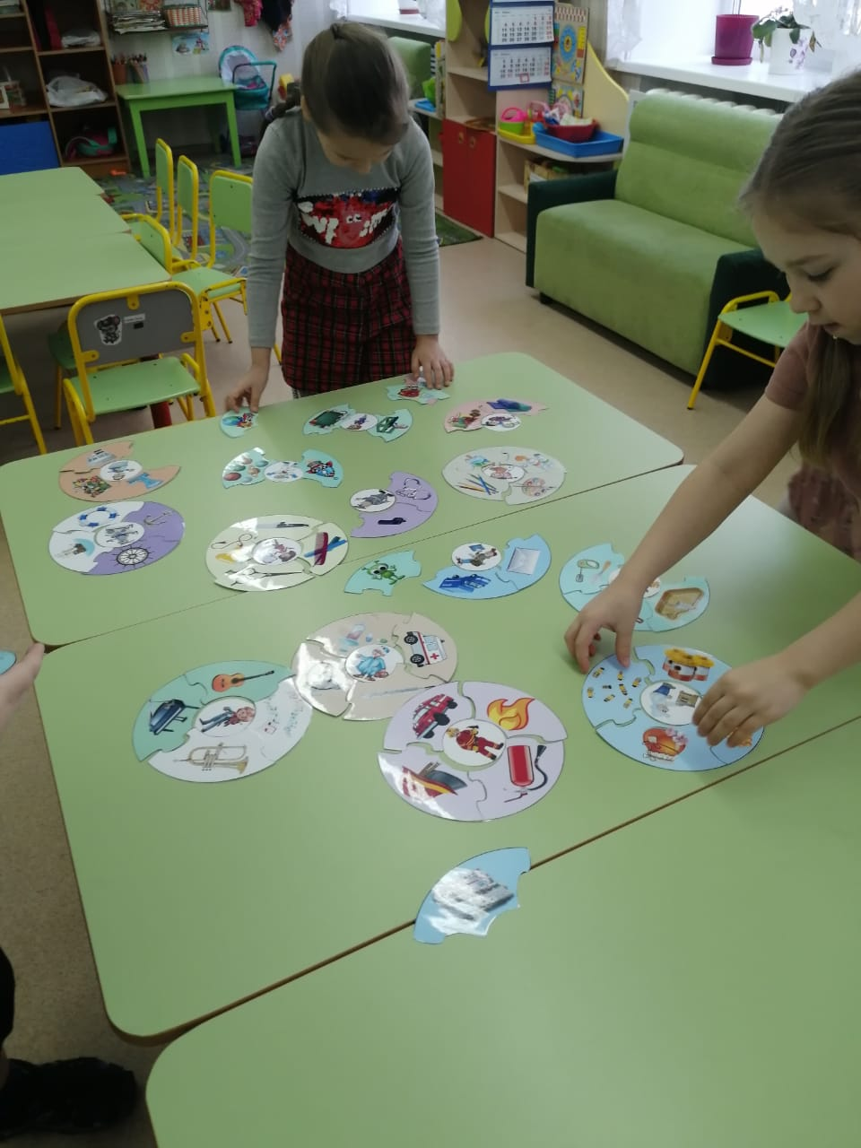
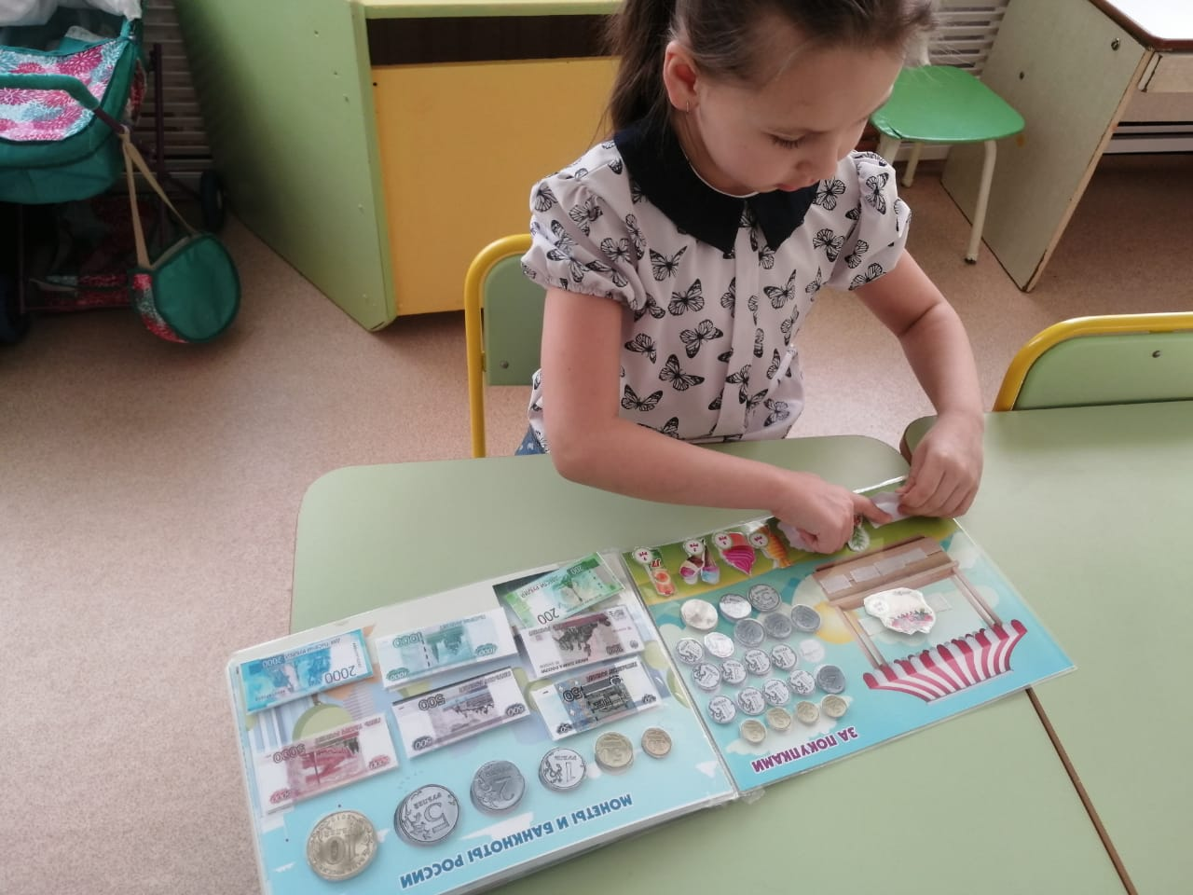
Дидактическая игра:
«Юный финансист»
«Узнай профессию».

Slide 10
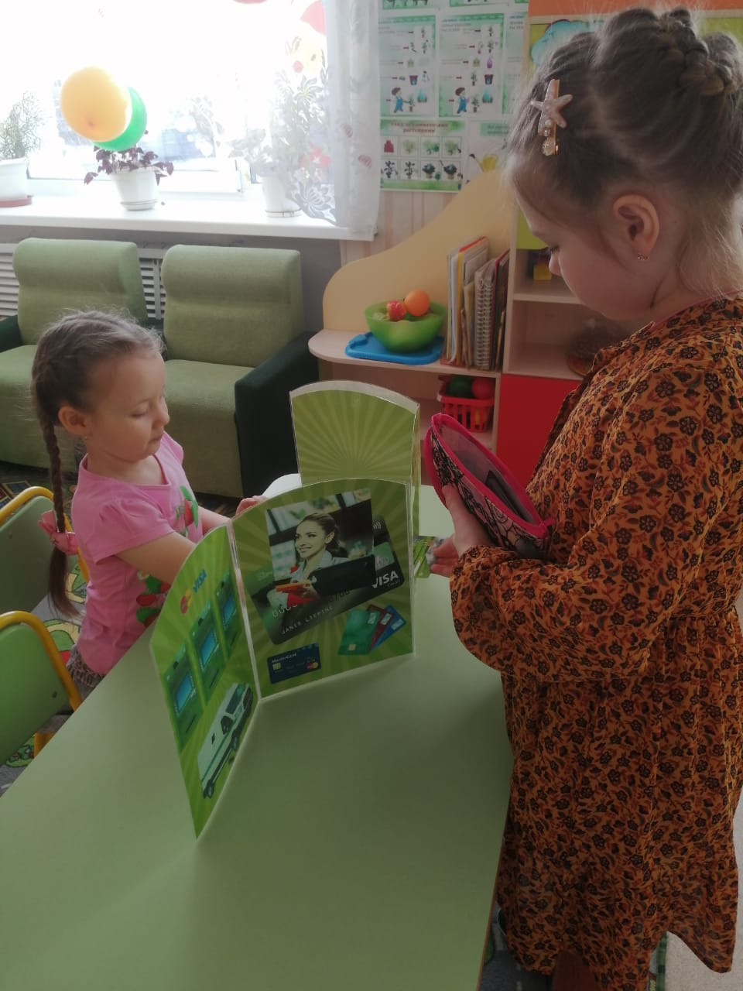
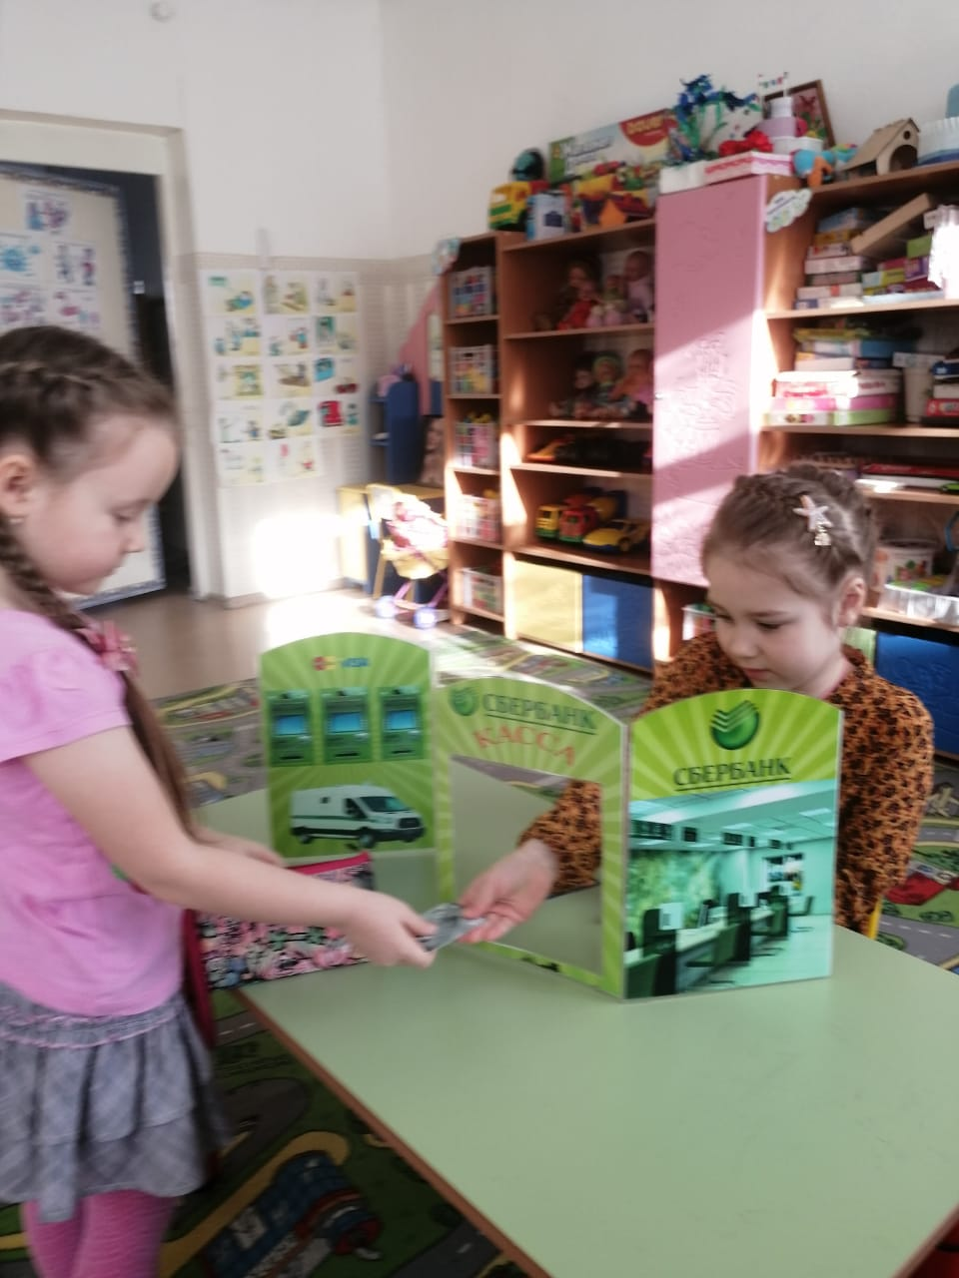
Сюжетно – ролевая игра «Сбербанк».

Slide 11
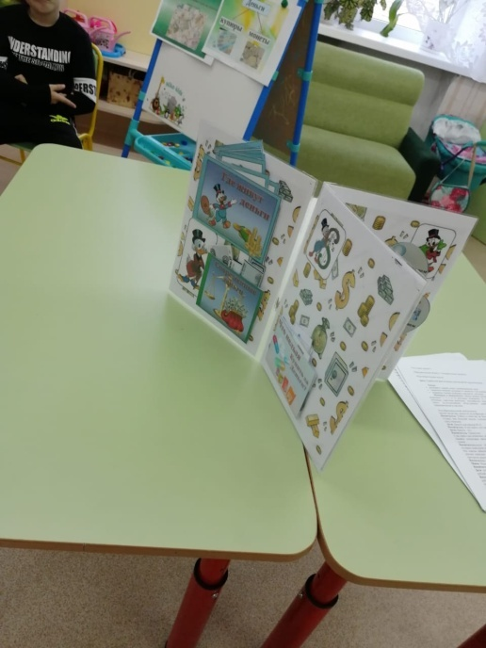
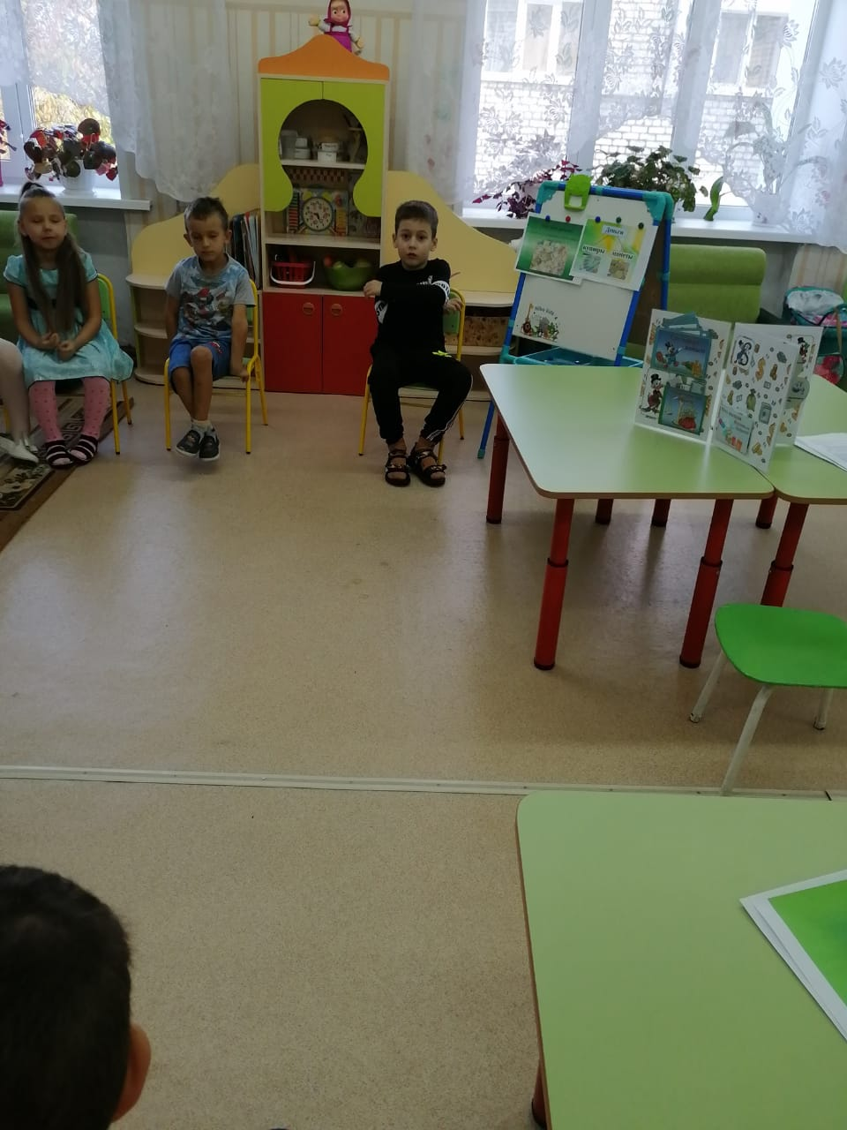
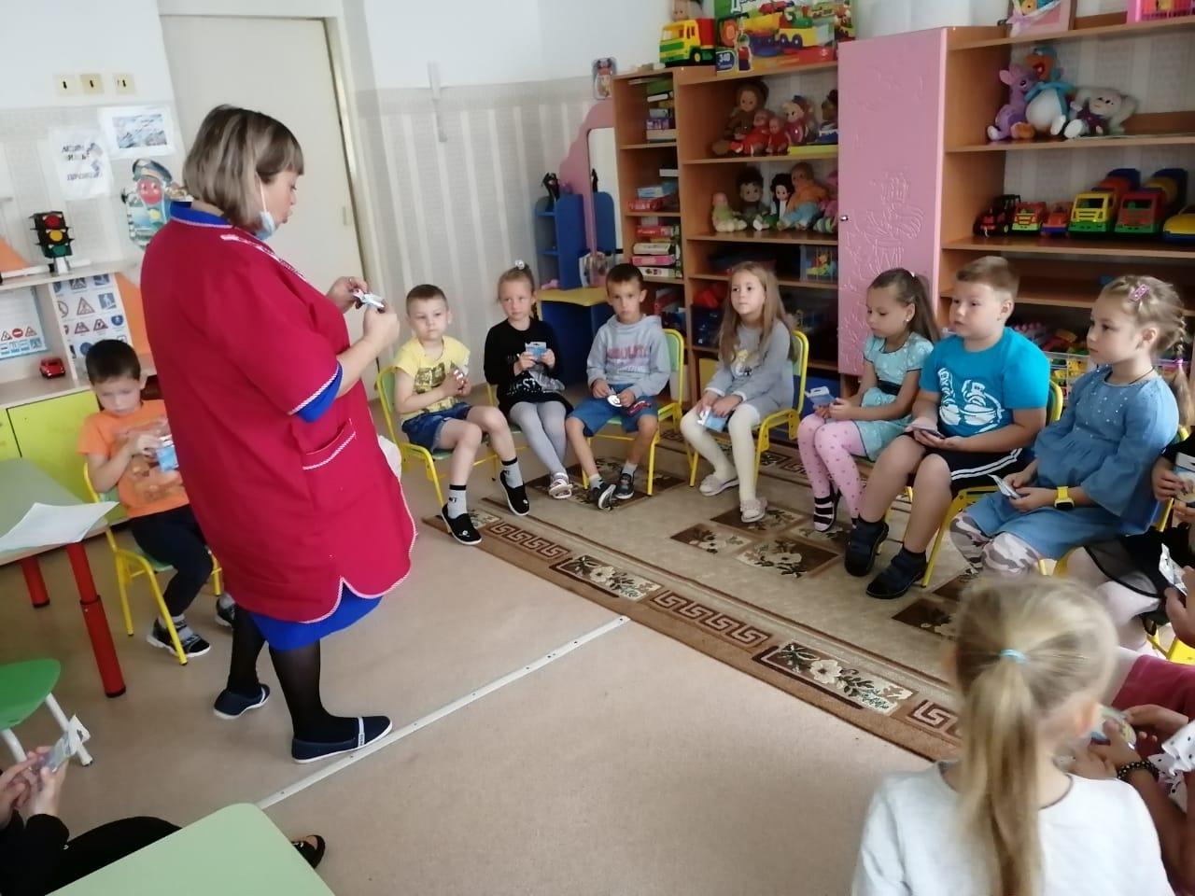
Игровое занятие:
«Где живут деньги?»

Slide 12
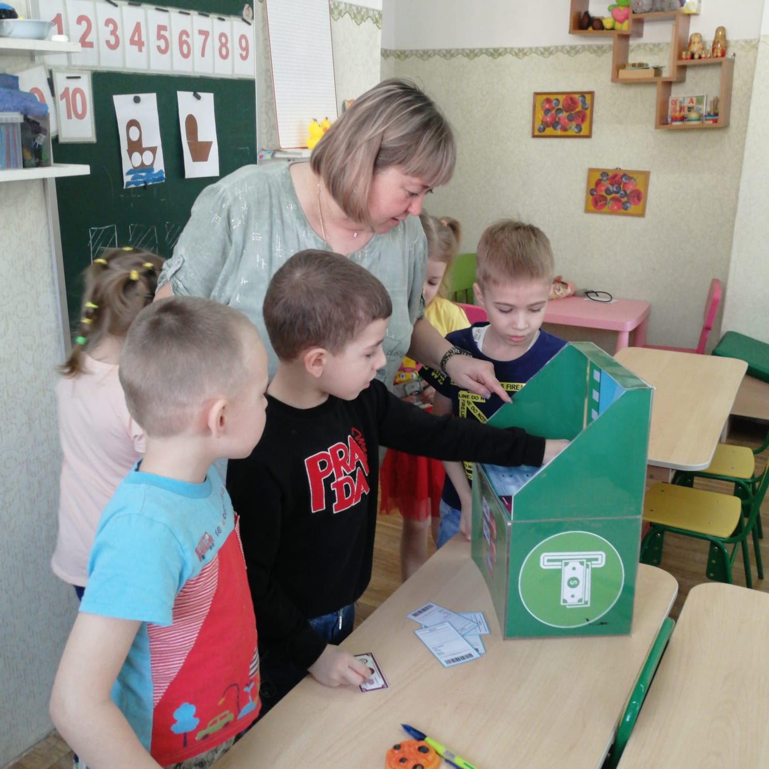
Игра «Банкоматы»

Slide 13
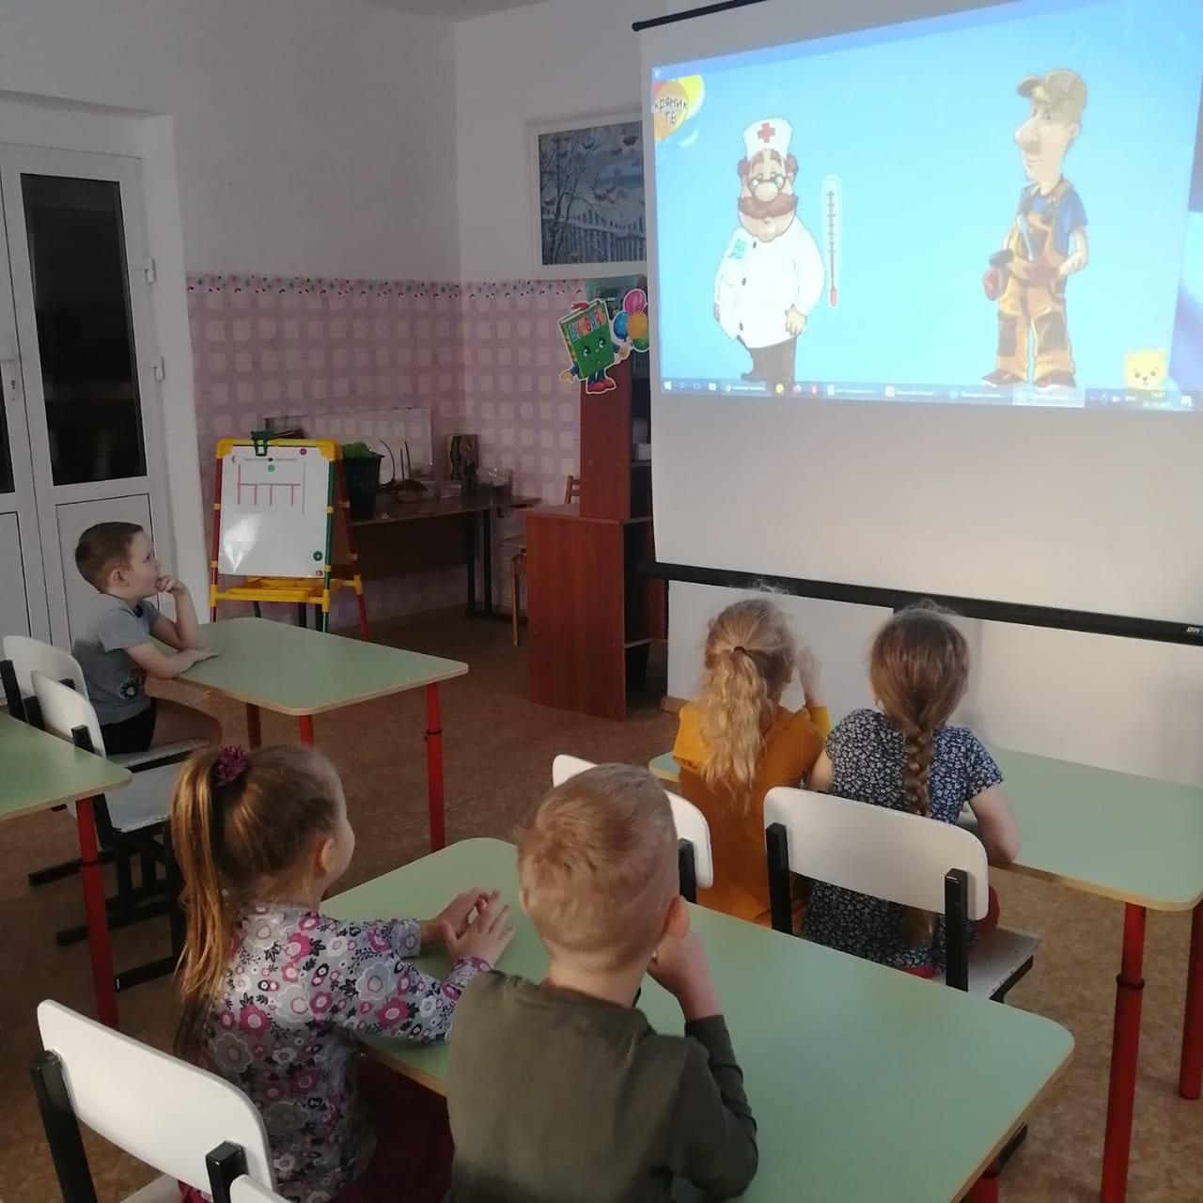
Все профессии нужны, все профессии важны

Slide 14
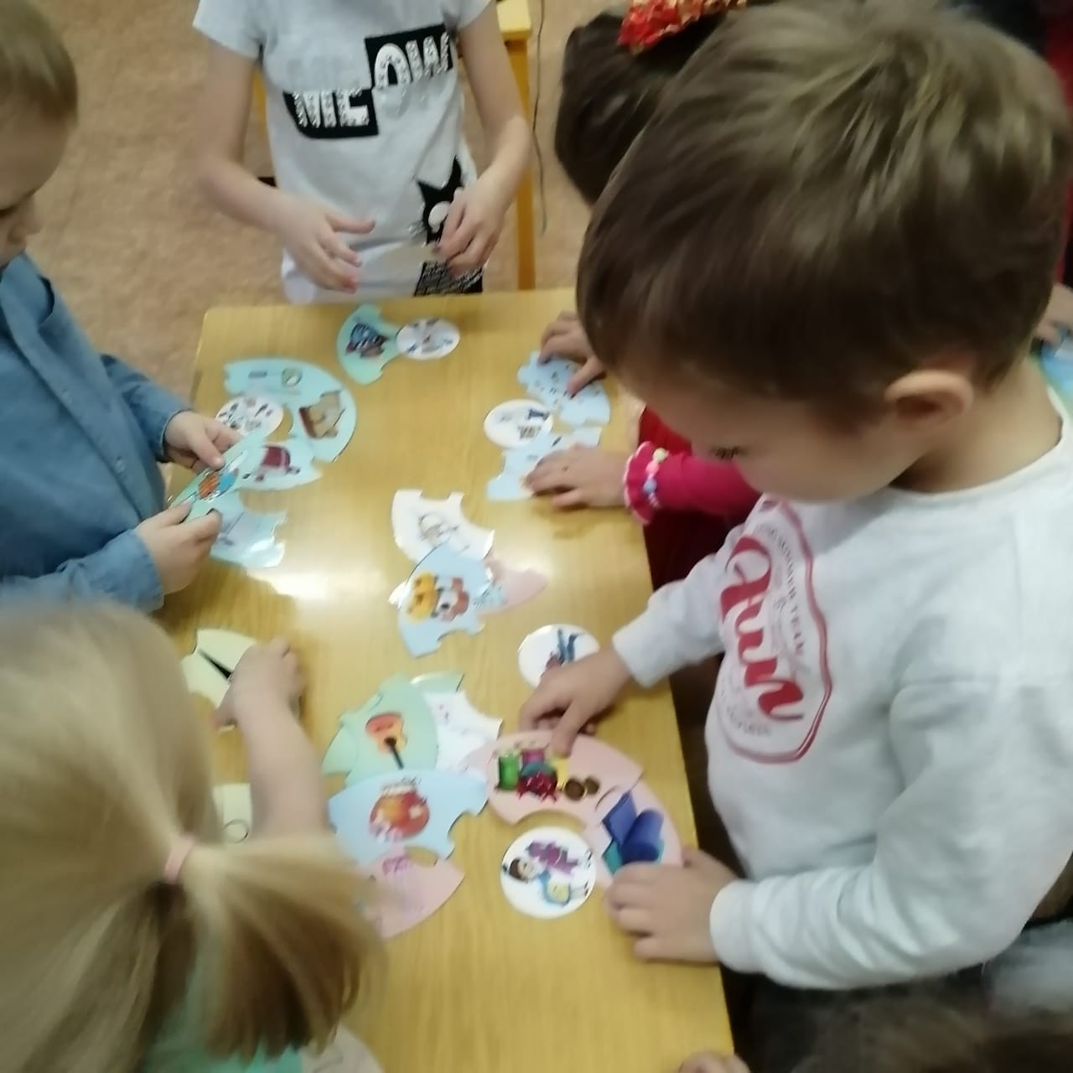
Дидактическая игра
«Что надо…?»

Slide 15
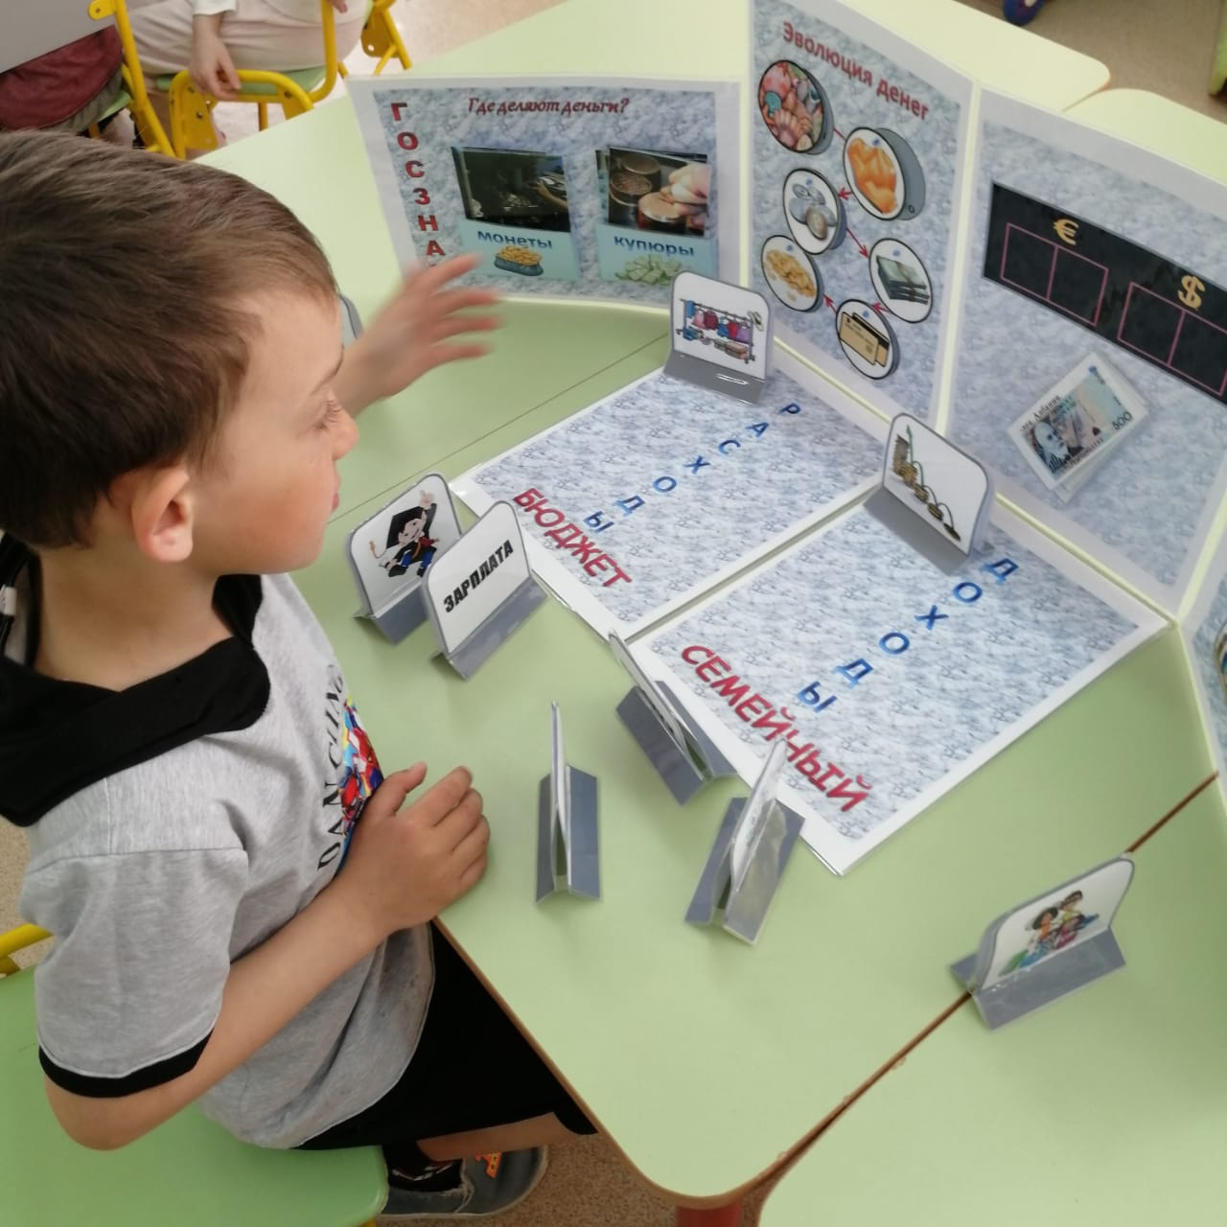
Сюжетно – ролевая игра «Доход, расход…»

Slide 16
СПАСИБО ЗА
ВНИМАНИЕ

